Slide 1
Lietuvos gėlės
Įrašyk
ė arba ie
O arba uo

Slide 2
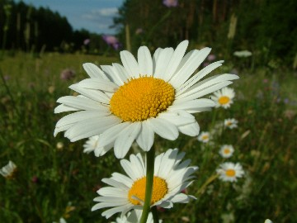
BALT__JI RAMUN__

Slide 3
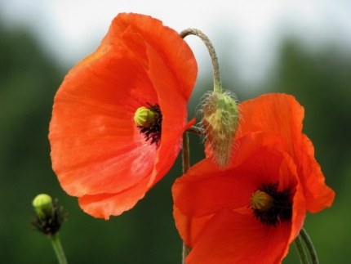
RAUD__NOJI AG___NA

Slide 4
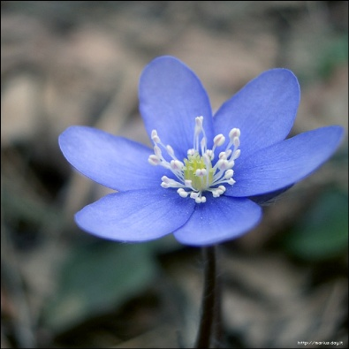
M__LYNOJI ŽIBUT__

Slide 5
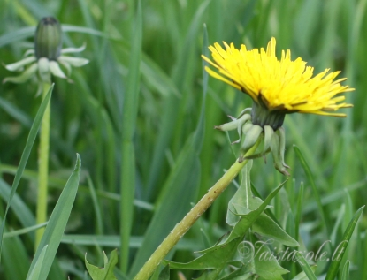
GELT__NOJI P__NĖ

Slide 6
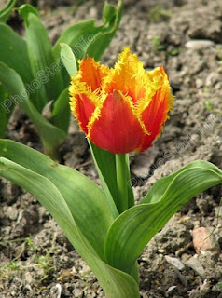
ŽEM__JI TULP__

Slide 7
RAUD__NOJI R__ŽĖ

Slide 8
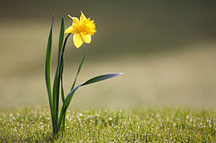
N__STABUSIS NARCIZAS

Slide 9
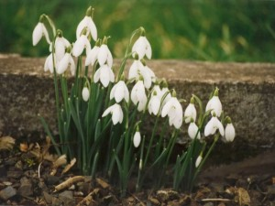
BALT__ SIOS SNIEG__LĖS

Slide 10
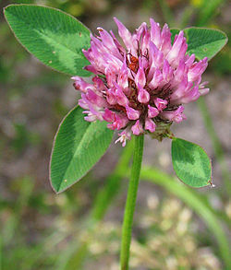
V__NIŠAS D__BILAS

Slide 11
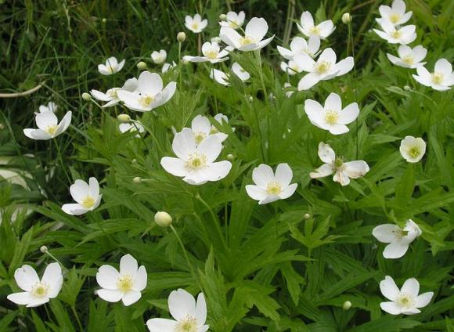
LAUKIN__S PLUK__S

Slide 12
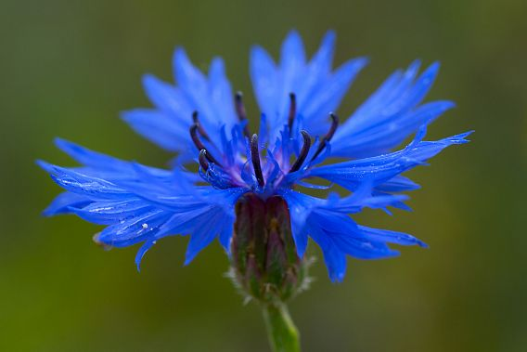
M__LYNOJI RUGIAG__LĖ

